Slide 1
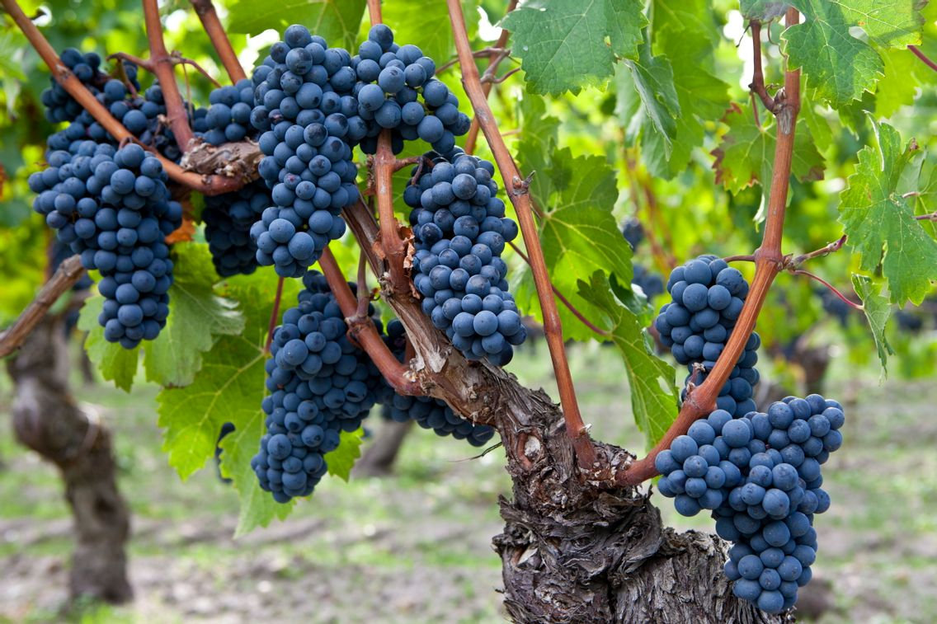
Jn 15, 1-17 : Sur les traces d’une lecture
« genrée » à travers l’histoire de la réception

Slide 2
Problématique
Une lecture différente de Jn 15 par des hommes et par des femmes
à travers les siècles?
Quelles différences ? (si différences)
Que nous révèleraient ces différences, quelles questions poseraient-elles?
Un apport pour l’exégèse et la théologie?

Slide 3
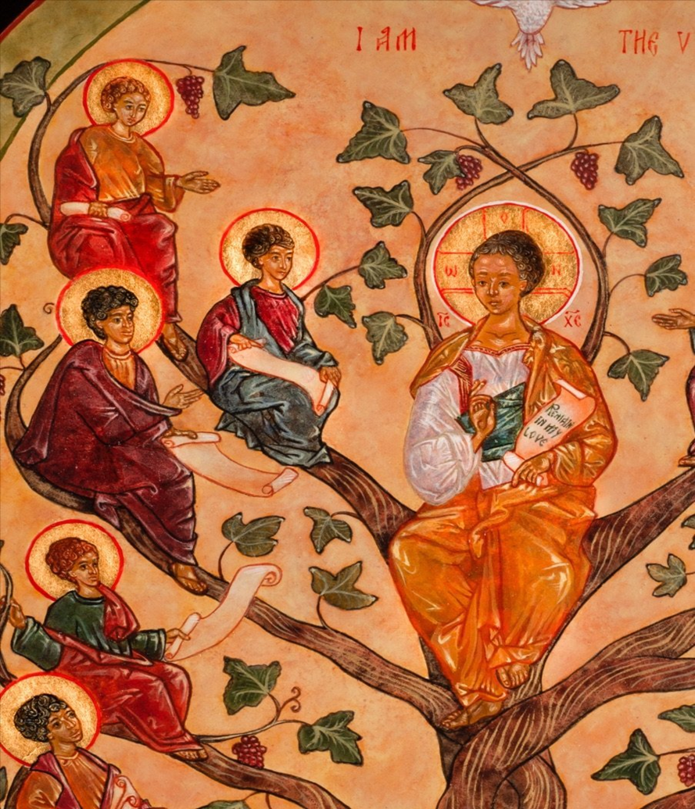

Choix de la péricope et des commentateurs/trices
Exemples de lecture de Jean dans une perspective féministe: Jn 1 / Sagesse; Jn 4 ; Jn 11…
Mais…
Peu de lectures spécifiques de Jn 15, car:
Pas de présence de femmes
Pas de controverses
Pas d’image maternelle de Dieu (a priori ☺)

Slide 4
Par ailleurs…
Dans l’histoire, des femmes ont commenté le quatrième évangile, dont Jn 15,1-17.
- Allusion, par exemple, « immanence réciproque » (Jn 15, 4a): Thérèse d’Avila, Thérèse de Lisieux, Elisabeth de la Trinité, Julienne de Norwich, Brigitte de Suède…
- Mais choix: réflexion sur (quasi) tous les versets

Slide 5

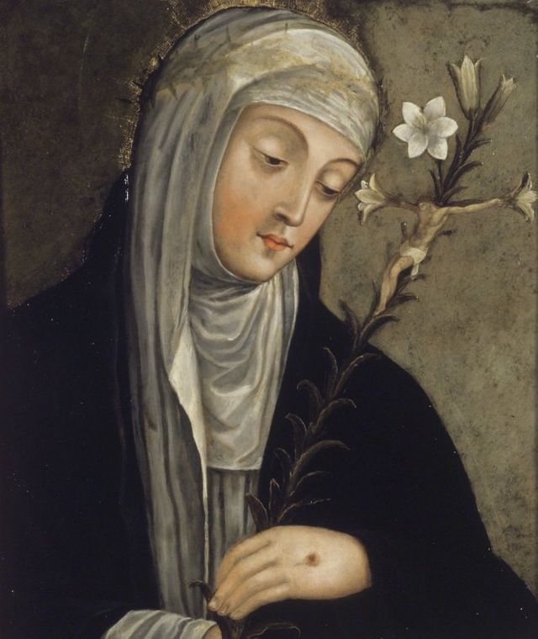
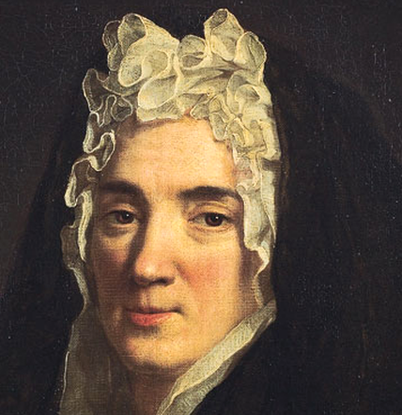
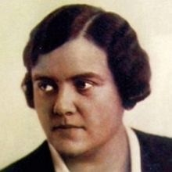
1347? – 1380
«Tertiaire » dominicaine.
«Mystique »
Politique
1648-1717
«Mystique », mère de famille, veuve, «quiétiste »?
1902-1967
«Mystique »,
médecin, mère de famille, collaboratrice de Hans Urs von Balthasar

Slide 6

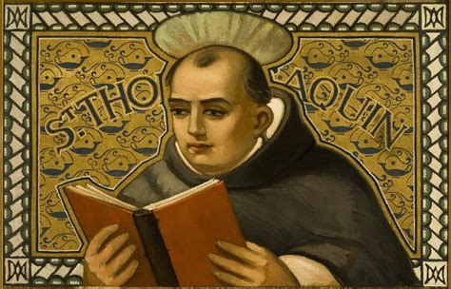
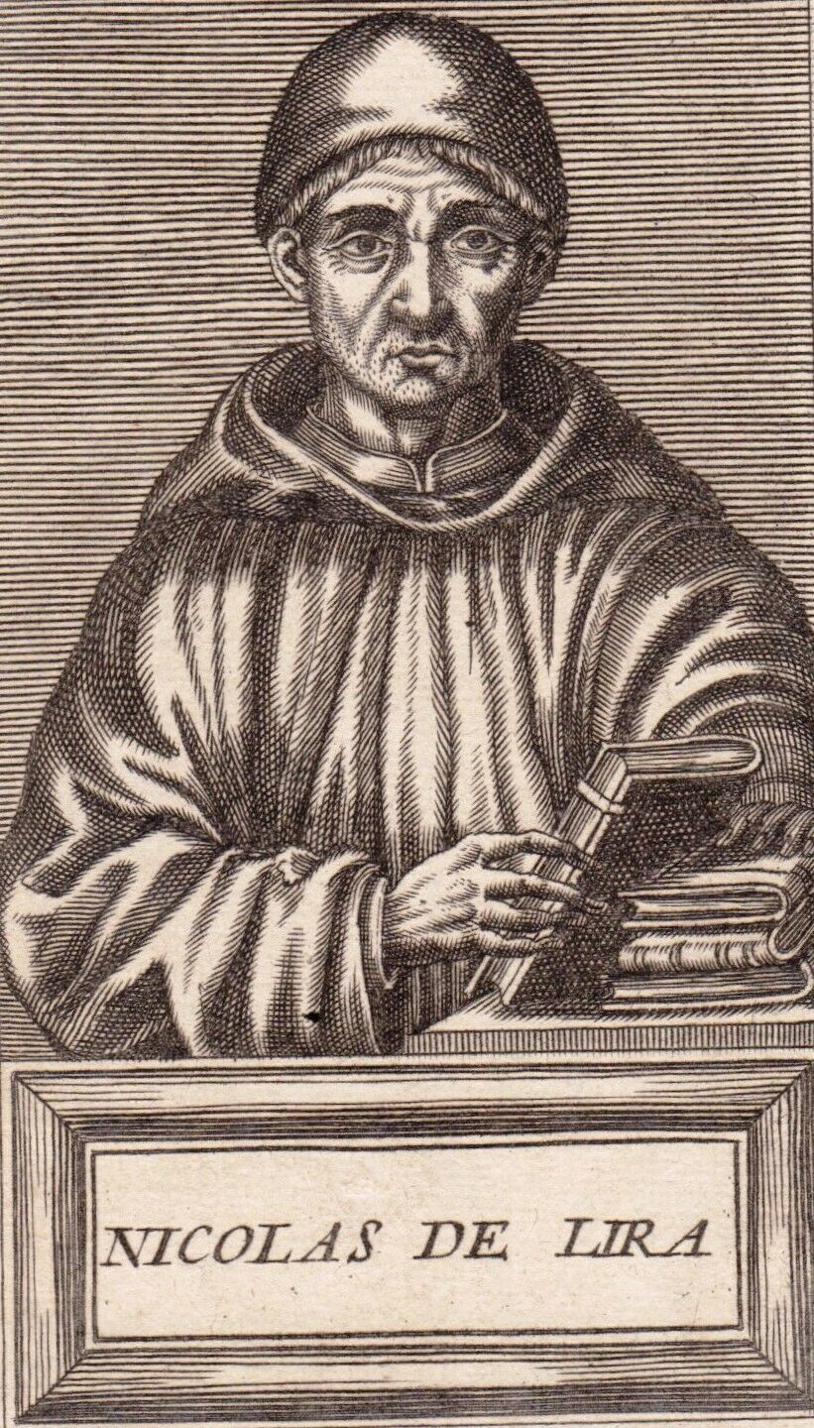
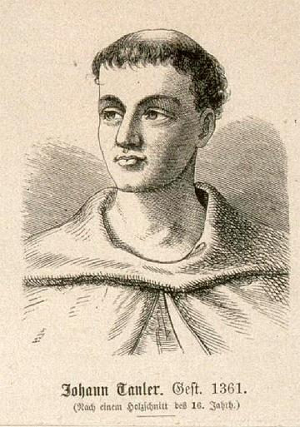
(1225-1274)
(1270-1349)
(1300-1361)

Slide 7

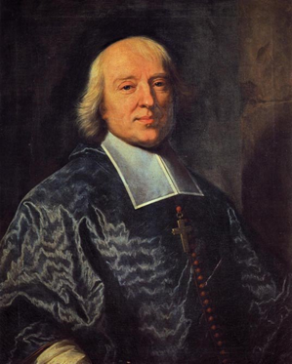
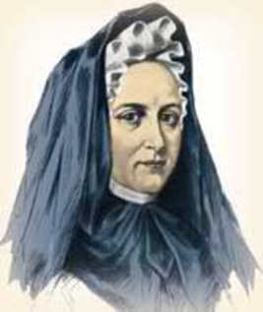
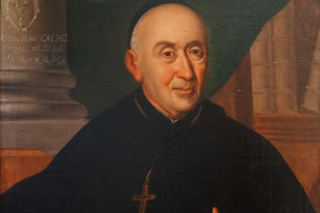
(1627-1704)
(1672-1757)

Slide 8
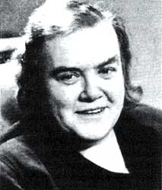

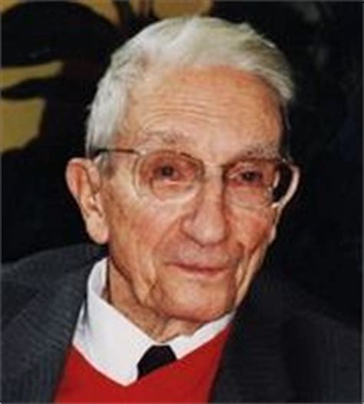
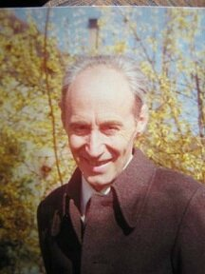
(1912-2007)
(1912-2006)

Slide 9
Comparaison: illustration
La vérité
La mission
La fécondité, etc.
«Les tribulations » (v.2)
Tout sarment qui, en moi, ne porte pas de fruit, il l’enlève, et tout sarment qui porte du fruit, il l’émonde, afin qu’il en porte davantage encore. (TOB)

Slide 10
Catherine de Sienne :
Beaucoup d’allusions!
Extraits: 24 : Mes serviteurs qui demeurent en moi, je les façonne par beaucoup de tribulations pour qu'ils donnent plus de fruits et de meilleure qualité, et prouvent par là même, la vertu qui est en eux.
145: La tribulation est le signe démonstratif, qui fait juger de la perfection ou de l'imperfection de la charité dans une âme. Les injustices et les épreuves que je ménage à mes serviteurs exercent leur patience et avivent le feu de leur charité.
Pour attiser l’amour de Dieu et du prochain
Et favoriser un dépouillement nécessaire pour la vie de foi

Slide 11
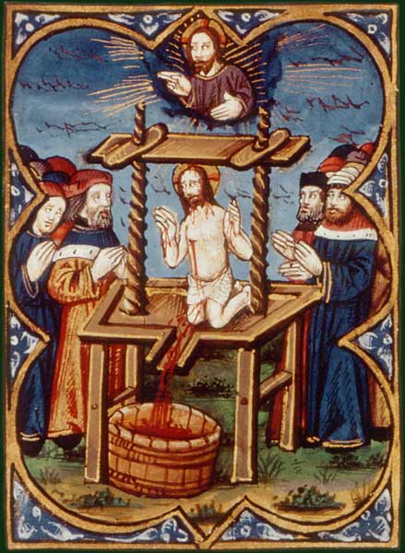
Madame Guyon :
Long, associé aussi aux afflictions
Extrait: [Le vigneron] les taille, les émonde, les coupe incessamment par les croix, les afflictions, les contrariétés, les calomnies épouvantables : ce sont les façons que ce Père de famille donne à sa vigne. Que fait cette branche ainsi coupée ? Elle pleure, il semble même qu’elle perde sa sève. Oh non pourtant ! Tout au contraire, elle perd ce qu’elle a d’étranger, sa faiblesse ; afin de recevoir une plus abondante sève de son cep. Ô aimable compagnon ! C’est bien le moyen de faire rapporter un fruit plus abondant. Mais quel est le fruit de la vigne ? C’est un fruit qui n’est reçu que pour être broyé et écrasé sous le pressoir, et qui ne vit que dans sa perte.
En vue d’un dépouillement
Un fruit broyé sous le pressoir pour une liqueur exquise
Du vécu?

Slide 12
Adrienne von Speyr :
Long
Extrait: [L’émondage] ressemble à une mise à l’épreuve […]. Elle peut être très rude; elle a lieu pour éprouver la résistance de l’unité établie et ce qu’elle supporte. […] [Ceux qui portent déjà du fruit, le Père] les émonde, en les délivrant non seulement de toute impureté, mais aussi de tout superflu, en les taillant peut-être jusqu’à la substance, jusqu’à la moelle du sarment. Peut-être même coupe-t-il ce que le sarment tenait pour essentiel, ce qu’il estimait indispensable au service de Dieu.
Une rude mise à l’épreuve.
Jusqu’à laisser même ce qui semblait le plus essentiel pour la mission
Du vécu?

Slide 13
XIVe siècle
Thomas d’Aquin :
Court. Extrait: L'homme qui est bien disposé et uni à Dieu, s'il incline son affection vers diverses réalités, voit sa vertu s'amoindrir et perd de son efficacité en vue de bien agir. Aussi, pour qu'il fructifie bien, Dieu enlève fréquemment de telles entraves et « émonde » cet homme, en envoyant tribulations et tentations pour que, par elles, il devienne plus fort pour agir.
Reprend les Pères de l’Église: être émondé pour rassembler la sève et être plus fort
Nicolas de Lyre :
Court. Extrait: De même que sur une vigne matérielle, même certains sarments fructueux sont coupés, de peur que la sève ne soit trop dispersée, […] de même par les tribulations qui arrachent aux fidèles la joie de la vie présente, leurs cœurs sont éloignés de l'amour des choses du monde, et ainsi rassemblés en eux-mêmes, ils sont portés avec plus de ferveur vers Dieu et ils produisent un plus grand fruit de bonnes œuvres.
Reprend les Pères
Jean Tauler :
Court. Extrait: [L’homme noble] doit s’émonder lui-même de tout ce qui est désordre,[…] profondément attentif à ce qu’il pourrait y avoir encore à arracher de son fond, pour que le divin Soleil puisse s’en approcher plus immédiatement et y briller.
Plus original ; le travail d’émondage est réalisé par l’homme lui-même, travail préparatoire à l’illumination par le Soleil.

Slide 14
XVIIe siècle
Augustin Calmet :
Court. Extrait: [Le bon vigneron] retranche de son cep toutes les branches superflues, afin que celles qui portent du fruit soient mieux nourries et reçoivent une sève plus abondante.[…] Ceux qui, comme Judas, ne portent point de fruit ou n’en portent que de mauvais, seront retranchés. Les Juifs incrédules […] seront aussi de ce nombre.
Reprend les Pères
Contre «les Juifs incrédules »
Bossuet :
Long (2 jours de méditation)
Extrait: Il faut non seulement ôter les mauvais désirs ; mais ôter le trop qui se trouve souvent dans les bons ; le trop agir ; l’excessive activité qui se détruit et se consume elle-même ; qui épuise les forces de l’âme.
Travail de l’homme lui-même
Emonder le trop-agir
XXe siècle
Pas d’allusion aux tribulations chez Xavier Léon-Dufour et chez Jean Grosjean.

Slide 15
Hommes
Commentaires courts (sauf Bossuet)
« Tribulations » chez plusieurs, mais pas insistance
Interprétation des Pères
Femmes
Commentaires longs
Association systématique du verset 2 aux « tribulations »
Pas de référence aux Pères
Du vécu?

Slide 16
Les femmes et la souffrance:
Coloe (2021): Valeur intrinsèque ou rédemptrice?
«Suffering can lead to saintliness as it can lead to evil. Women
have often been misled to endure suffering as a virtue. This is wrong. » (p. 437)
Cf. Catherine de Sienne ; Adrienne von Speyr
et pour Madame Guyon: preuve qu’on est sur le chemin de Dieu
D’où
Raison de l’insistance des femmes sur la souffrance, les tribulations?
Et elles en parlent, car elles le vivent?
Et car leurs commentaires ne se veulent pas d’abord exégèse littérale, mais expérientielle?
Cf. Madame Guyon: «Les grands hommes qui ont de la science se sont attachés au sens littéral et à d’autres sens. Mais personne n’a entrepris, que je sache, d’expliquer le sens mystique ou intérieur, du moins entièrement. » (Commentaire sur l’Ancien Testament, 1715)

Slide 17

Différence de lecture de Jn 15, par des hommes et par des femmes?
Sans doute, mais prudence…
L’expérience de Dieu transcende la différence sexuelle.
Expression sans doute différente
Genres littéraires différents?
Mais Bossuet = aussi pour la méditation; Jean Tauler: sermon; Xavier Léon-Dufour: lecture spirituelle de l’évangile spirituel…

Slide 18
Quel apport pour l’exégèse et la théologie?
Ouverture du champ herméneutique
Thématiques abordées différemment?
« Couples spirituels »: besoin d’un vis-à-vis féminin?
Une voix féminine plus libre?
Etc.

Slide 19

A suivre…
Femmes et hommes en chemin au milieu des vignes…
Merci pour votre attention!

